Slide 1
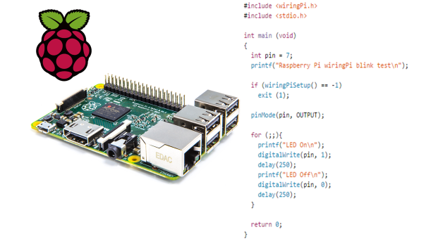
RGB Led met Raspberry Pi
Putman Alisio Vermet Bryan
2015

Slide 2
Inhoud

Slide 3
Wat?
Leds kunnen aansturen via een web applicatie via de Raspberry Pi.
Web applicatie
Raspberry Pi
C/PHP
WiringPi library

Slide 4
Raspberry Pi
Single-board computer.
Educatieve doeleinden in
Bestandenserver of mailserver.
Voordelen
Klein
Lage prijs
Groeperen mogelijk
Nadelen
Beperkt door hardware
Geen hoge CPU vereisten
Alternatieven
HummingBoard
Banana Pi
MinnowBoard Max

Slide 5
LED strip

Slide 6
Sowftware

Slide 7
Software

Slide 8
Samenvatting

Slide 9
Demo

